Slide 1

Система образования обучающихся с расстройствами аутистического спектра в образовательных организациях Пермского края
Каткова Ирина Геннадьевна, заведующий сектором по работе с детьми с ОВЗ
отдела общего образования управления общего, дополнительного образования
и воспитания Министерства образования и науки Пермского края

Slide 2











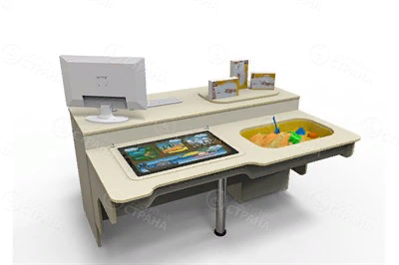
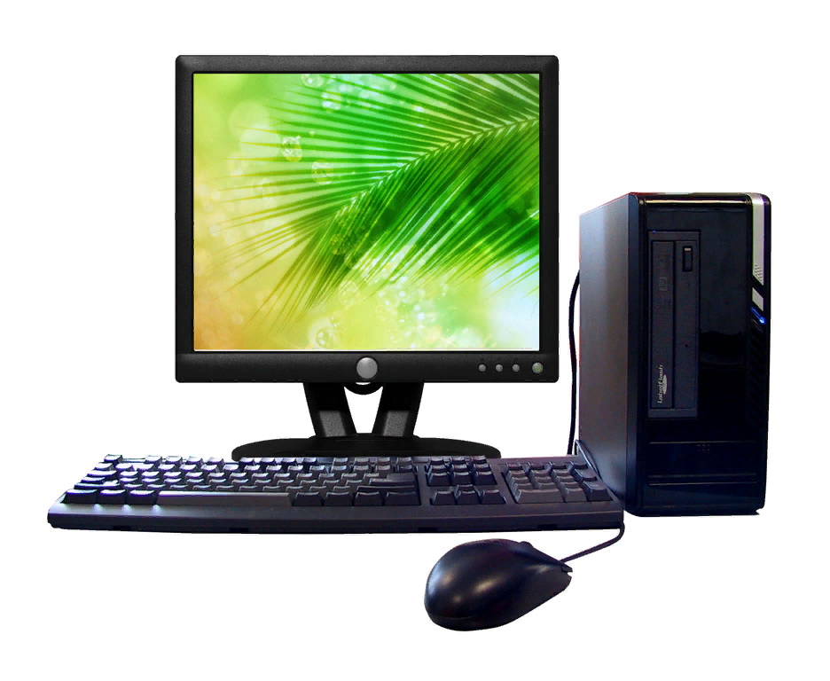


Система общего образования детей с ОВЗ
212 детских садов
41 коррекционная школа
318 Компенсирующих групп
1 624 коррекционных класса
1191 комбинированных
5 426 инклюзивных классов
12 «Ресурсных групп»
2 «Ресурсных класса»
2 «Автономных класса»
2020- 2024г.г.
17 коррекционных школ
Пермского края
6
КРАЕВАЯ ДЕТСКАЯ
КЛИНИЧЕСКАЯ БОЛЬНИЦА
ШКОЛА №132
Г. ПЕРМИ
По поддержке образования обучающихся с ОВЗ
Проект ПФО «Ментальное здоровье»
Оборудование для мастерских
Оборудование для психолого-педагогического сопровождения
Оборудование для дистанционного обучения
детей-инвалидов
Диагностический инструментарий для ПМПК

Slide 3
Статистические данные
Нозологии | Дети дошкольного возраста (чел.) | Дети школьного возраста (чел.)
Тяжелые нарушения речи | 4 933 | 3 016
Задержка психического развития | 3 874 | 11 784
Слабовидящие (слепые) | 233 | 351
Слабослышащие (глухие) | 77 | 311
Умственная отсталость | 375 | 5 714
Расстройства аутистического спектра | 94 | 163
Нарушения опорно-двигательного аппарата | 164 | 394
Тяжелые множественные нарушения развития | 55 | 1 452
ИТОГО | 9 805 | 23 185
32 990 чел. всего

Slide 4

Проект ПФО «Ментальное здоровье»
Центры в системах: образования, здравоохранения, социального развития
Ранее выявление и сопровождение лиц с РАС
В образовании:
Площадка по
Сопровождению
лиц с РАС
ФГБОУ ВО
«Московский государственный психолого-педагогический университет».
соглашение
Открытие «Ресурсных групп»
«Ресурсных классов»
Повышенный коэффициент
с 2022г. Пермский край в проекте

Slide 5
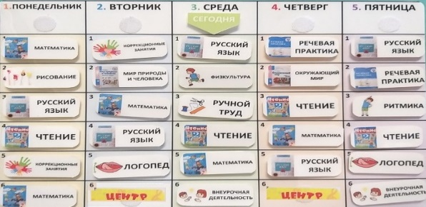
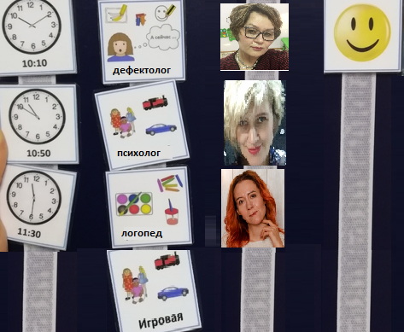
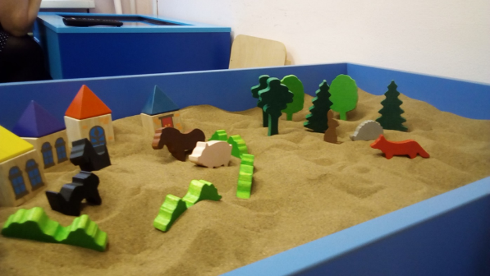
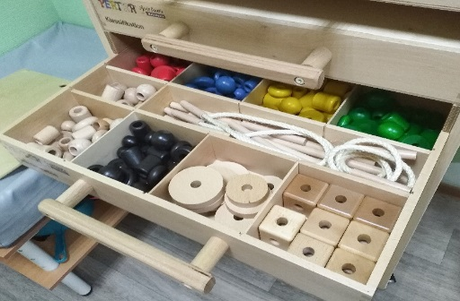
Региональная ресурсная площадка по поддержке образования обучающихся с РАС
Визуальное расписание
информационное, методическое, экспертное сопровождение деятельности образовательных организаций Пермского края по образованию, психолого-педагогическому сопровождению детей с РАС
анализ статистических данных в Пермском крае по оказанию психолого-педагогической помощи детям с РАС
проведение мониторинга предоставления образовательных услуг детям с РАС по заключениям психолого-медико-педагогической комиссии
обобщение, внедрение, распространение современных технологий обучения, психолого-педагогического сопровождения детей с РАС в образовательных организациях Пермского края
дефектологи
логопеды
психологи
методисты
Оборудование для коррекционно-развивающей работы с детьми с РАС
Мониторинг и статистический анализ
Консультирование и обучение родителей
Консультирование и обучение специалистов ОО
Информационно-методическая деятельность
Индивидуальные коррекционно-развивающие занятия
с детьми
Экспертиза программ, условий обучения, динамики развития

Slide 6
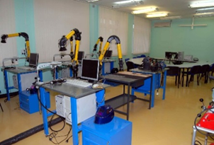
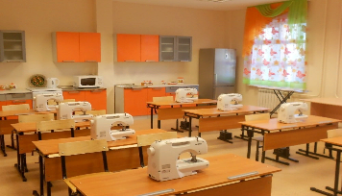
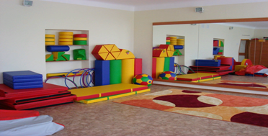
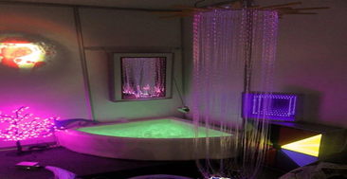
Система мер по созданию специальных образовательных условий
1. Обучение педагогов, работающих с детьми с ОВЗ:
в 2021г. – 574 педагога прошли курсы повышения квалификации
2. Приобретение оборудования для мастерских коррекционных школ
– 5, 5 млн. руб.
3. Приобретение спецоборудования для дефектолога и
логопеда в учреждения, реализующие программы инклюзивного
образования – 1,5 млн руб.
4. Приобретение оборудования для диагностического обследования
в ПМПК - 300 тыс руб.
5. Обновление МТБ коррекционных школ в рамках федерального
проекта «Современная школа» - 8 млн руб. на школу (в 2020-2022 гг.
– 5 школ для детей с ОВЗ, до 2024г. – 17 школ)
Обучение педагогов и специалистов сопровождения
Целевой набор ПГГПУ – увеличен
Московский гуманитарный психолого-педагогический университет и по соглашению с Министерством образования ПК обучают тьюторов по работе с детьми с РАС, педагогов и специалистов сопровождения
Курсы повышения квалификации за счет средств регионального бюджета в 2021г. прошли около 400 педагогов, работающих с детьми с ОВЗ
Программа профессиональной переподготовки педагогов, обучающих и сопровождающих детей
с РАС (начало обучения – сентябрь 2022г.)
Кабинет «Технология»
Кабинет «Технология»
Кабинет ЛФК
Кабинет сенсорной интеграции

Slide 7
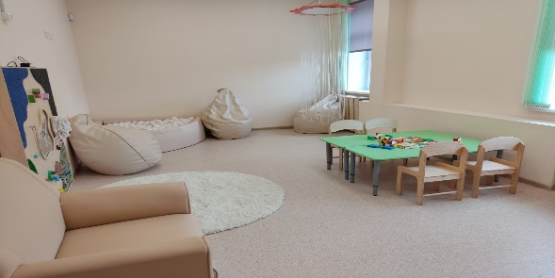
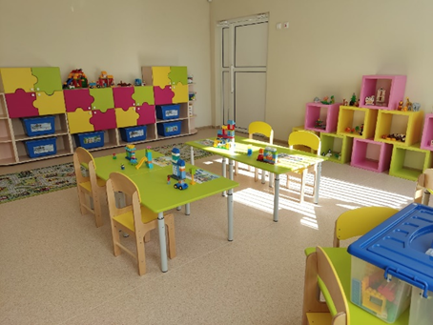
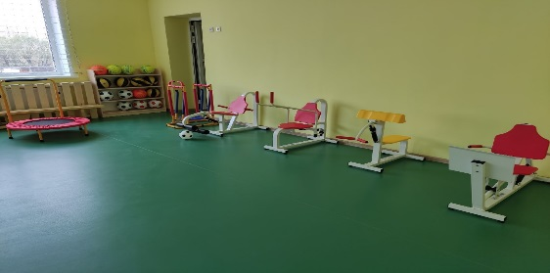
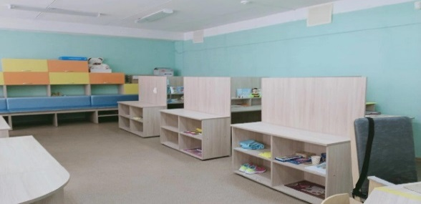
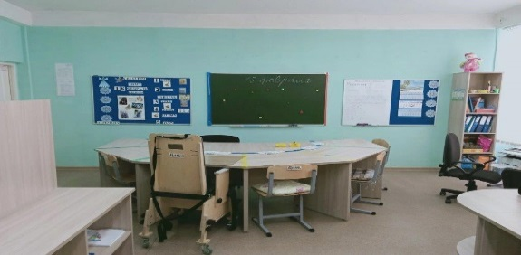
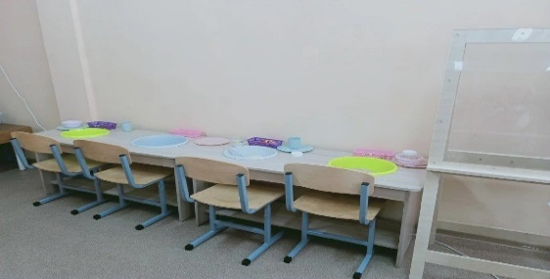
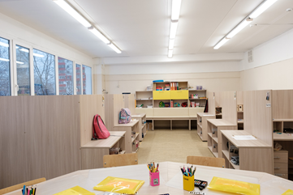
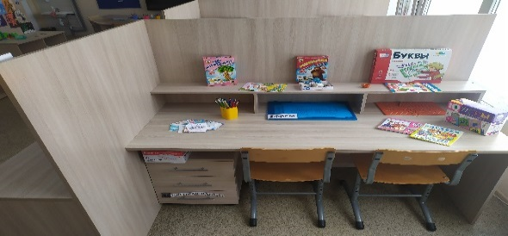
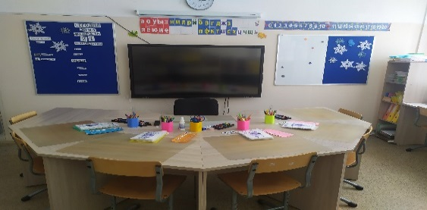
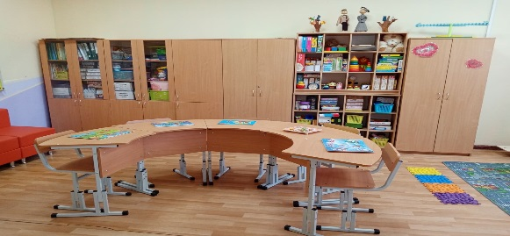
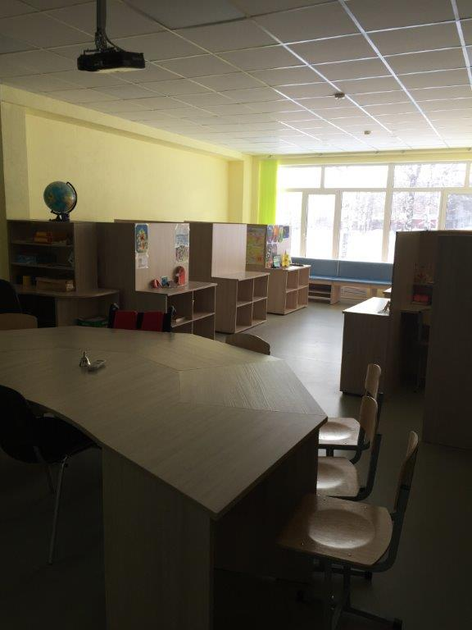
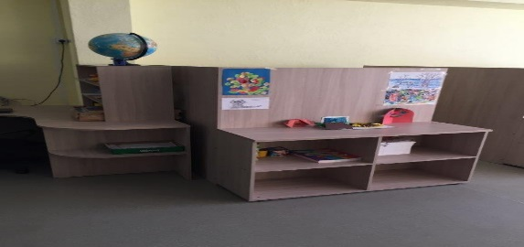
Коррекционно-развивающая среда в автономном и ресурсных группах/классах для обучающихся с ОВЗ, в т.ч. с РАС
Ресурсные группы для детей с ОВЗ
5 + 7
Помещение группы
Кабинет лого конструирования
Физкультурный зал
Автономный класс для обучающихся с ОВЗ
в СОШ № 122 г. Перми
Ресурсный класс для обучающихся с ОВЗ
в СОШ № 122 г. Перми
Учебные кабинеты
Кабинет коррекционно-развивающих занятий
Автономный класс для обучающихся с ТМНР
в СОШ №47г. Перми
Учебный кабинет
Индивидуальное учебное место
Учебный кабинет
Автономный класс для обучающихся с РАС
в г. Лысьва
Ресурсный класс для обучающихся с РАС
в СОШ № 79 г. Перми
Кабинет коррекционно-развивающих занятий
Учебный кабинет
Индивидуальное рабочее место

Slide 8
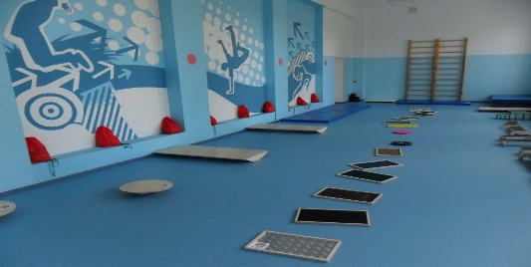
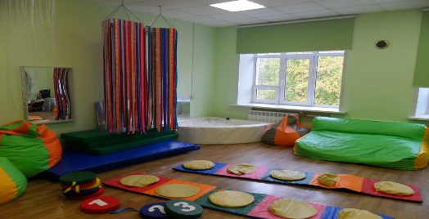
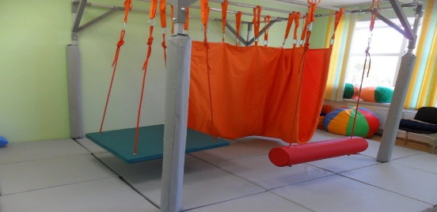
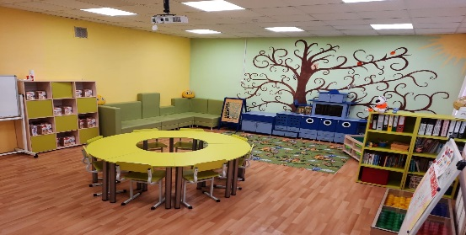
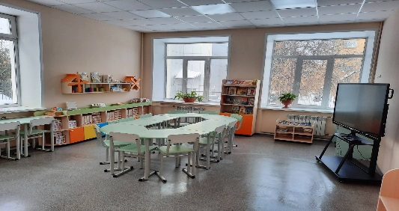
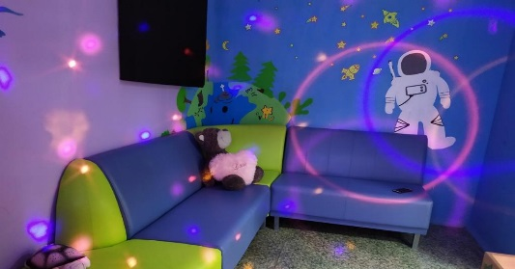
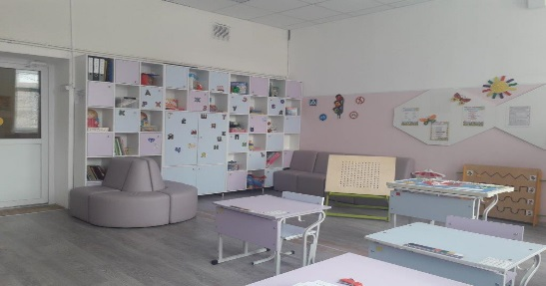
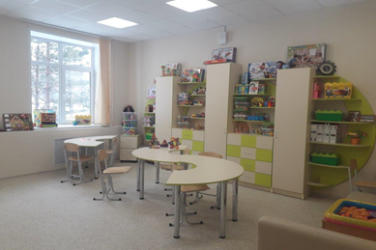
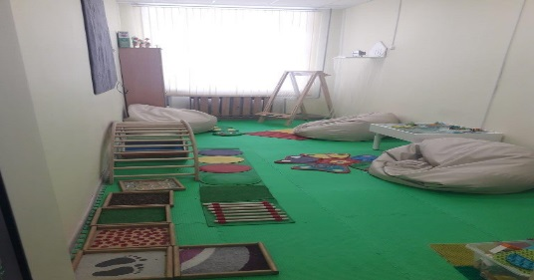
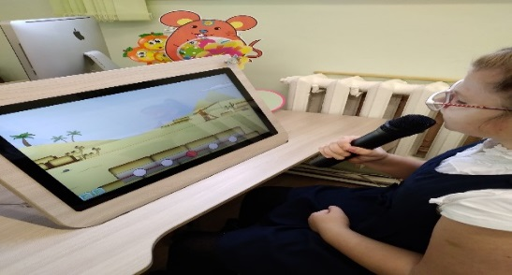
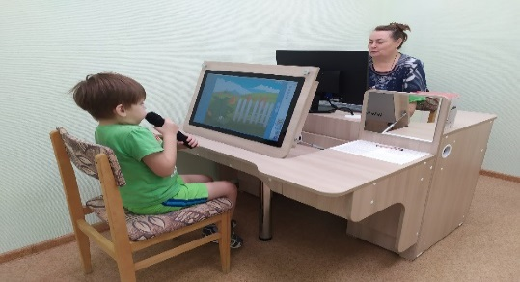
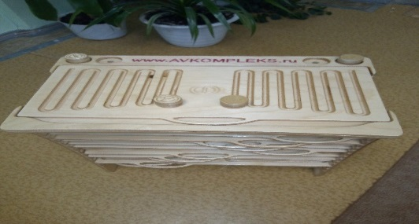
Коррекционно-развивающая среда для обучающихся с ОВЗ, в т.ч. с РАС, в образовательных организациях
Общеобразовательная школа-интернат Пермского края
Кабинет ЛФК
Кабинеты сенсорной интеграции
Школа № 18 для обучающихся с ОВЗ г. Перми
Учебные кабинеты
Кабинет сенсорной интеграции
Школа № 154 для обучающихся с ОВЗ г. Перми
Учебные кабинеты
Кабинет ЛФК
Общеобразовательные школы
(438 учреж.)
с инклюзивными классами
(Усть-Качкинская школа, школа 15
г. Соликамска и др.)
Занятия за логопедическим столом
Тренажер для графо-моторных навыков

Slide 9

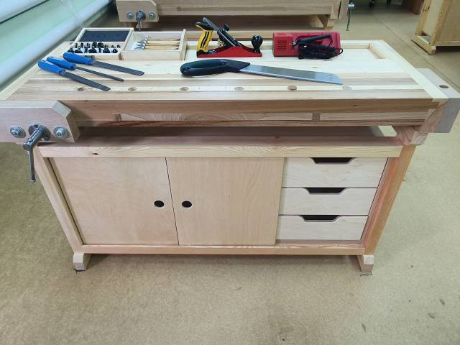
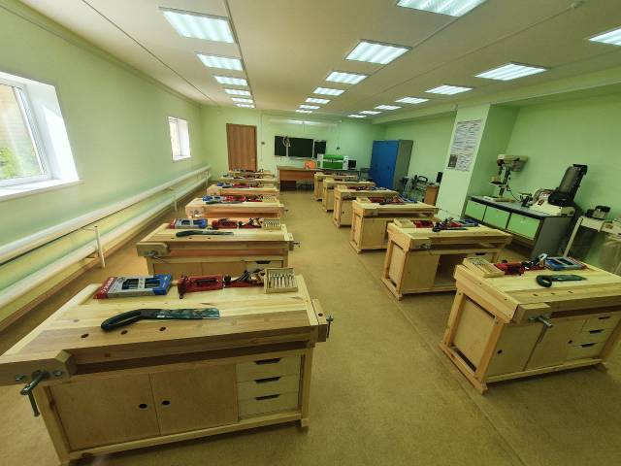
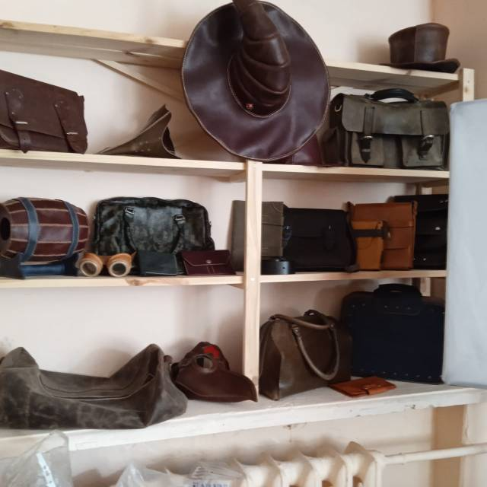
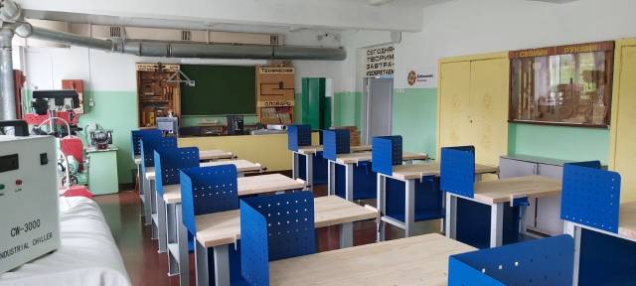
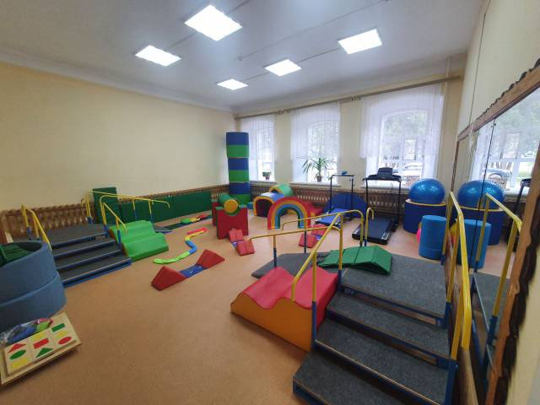
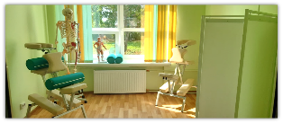
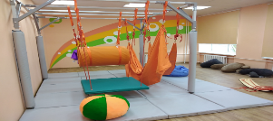
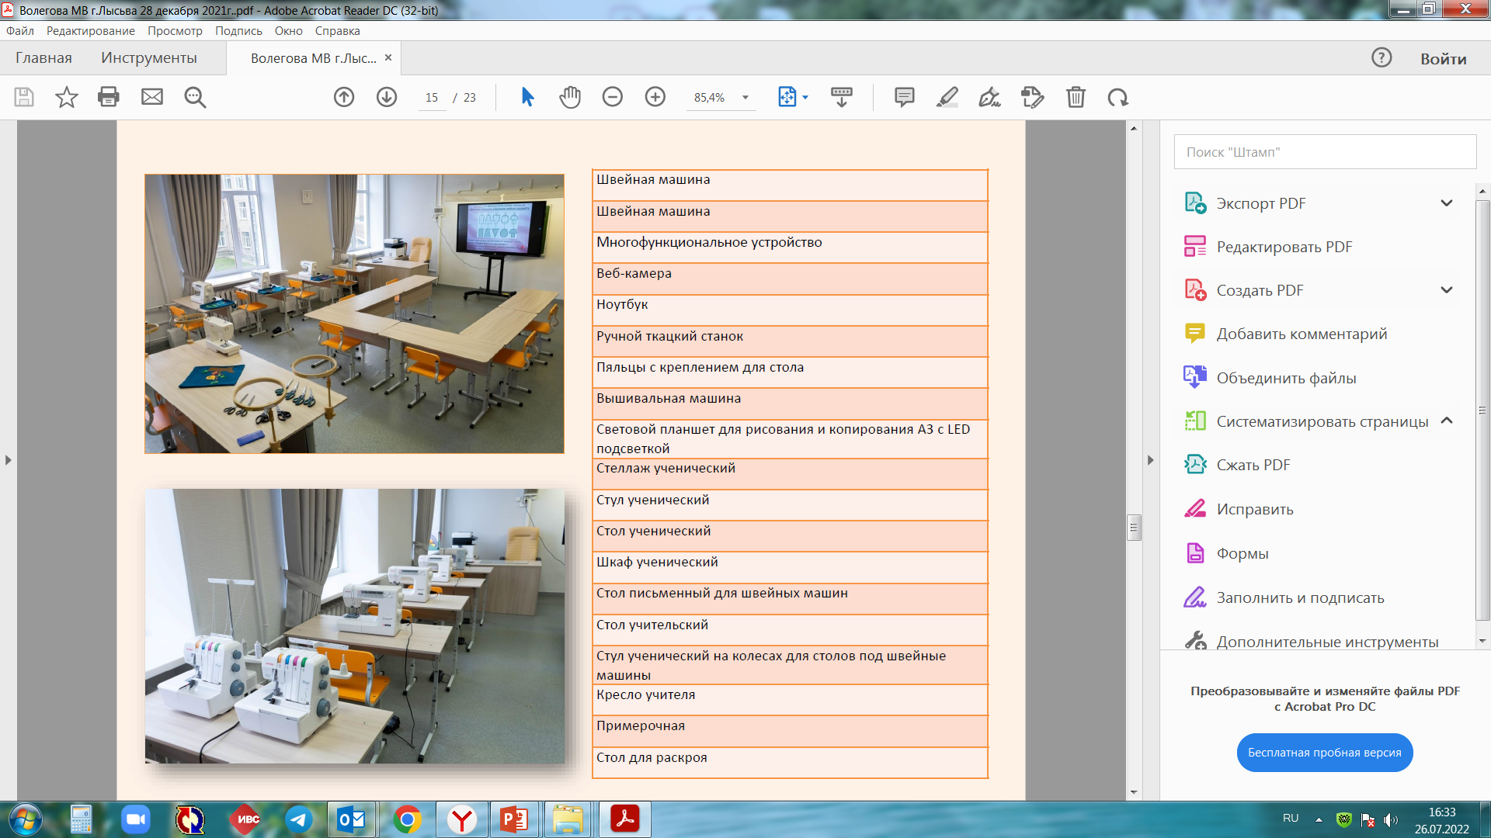
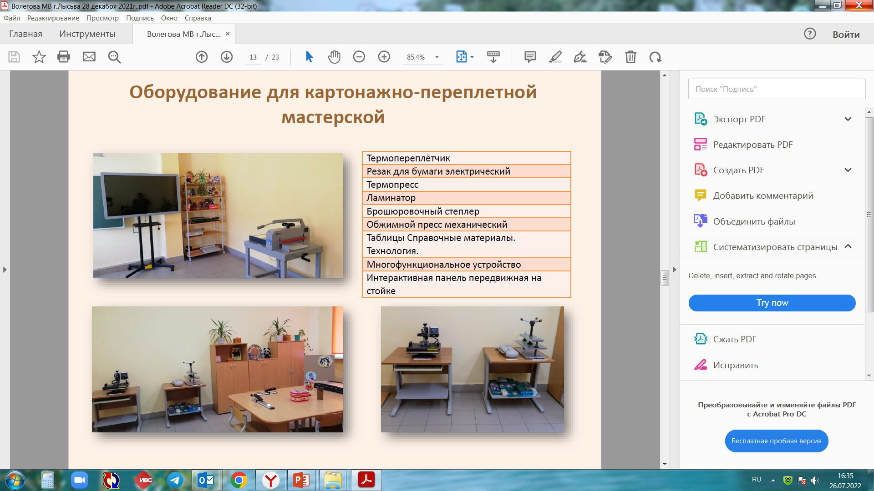
Оснащение школ в рамках национального проекта «Образование»
федерального проекта «Современная школа»
  Обновление МТБ мастерских (кожевенная, столярная, картонажно-переплетная, обувного дела, поварского дела), сенсорной комнаты, оборудования для адаптивной физкультуры, кабинетов специалистов (логопеда, дефектолога, психолога), мультстудий и т.д.
  2022г. – школа-интернат № 4 г. Перми, коррекционная школа-интернат г. Оса
Финансирование в 2022 г.: 15,9 млн.руб
к 2024 г. 17 школ для детей с ОВЗ
Столярная мастерская
Кожевенная мастерская
Кабинет АФК
2020 г., 2021 г. – 3 школы (г. Пермь, г. Березники, г. Лысьва) – региональные Центры по поддержке образования лиц с ОВЗ
Профпробы на базе школ;
Семинары, стажировки,
конференции для педагогов на базе Центров;
Участие в научных исследованиях в рамках сотрудничества с институтом коррекционной педагогики
Кабинет массажного дела
Комната сенсорной интеграции
Швейная мастерская
Картонажно-переплетная мастерская

Slide 11
Контактная информация
Каткова Ирина Геннадьевна, заведующий сектором по работе с детьми с ограниченными возможностями здоровья отдела общего образования управления общего, дополнительного образования и воспитания Министерства образования и науки Пермского края
Эл.почта: igkatkova@minobr.permkrai.ru
Раб.тел.: 2(342) 217 79 06

